Slide 1
Нормативные документы, регламентирующие использование современных информационных технологий в образовательном процессе

Slide 2
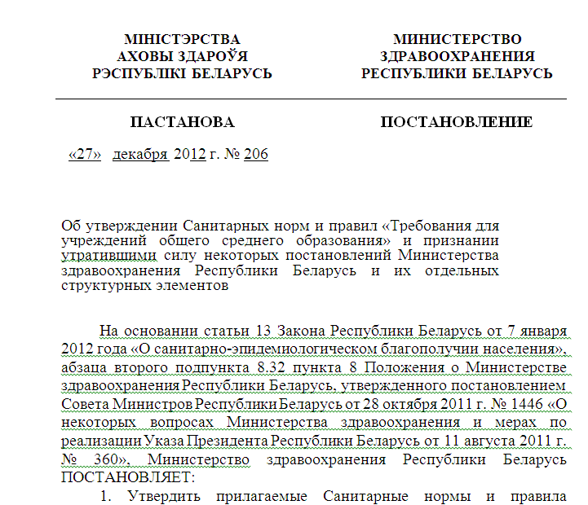

Slide 3
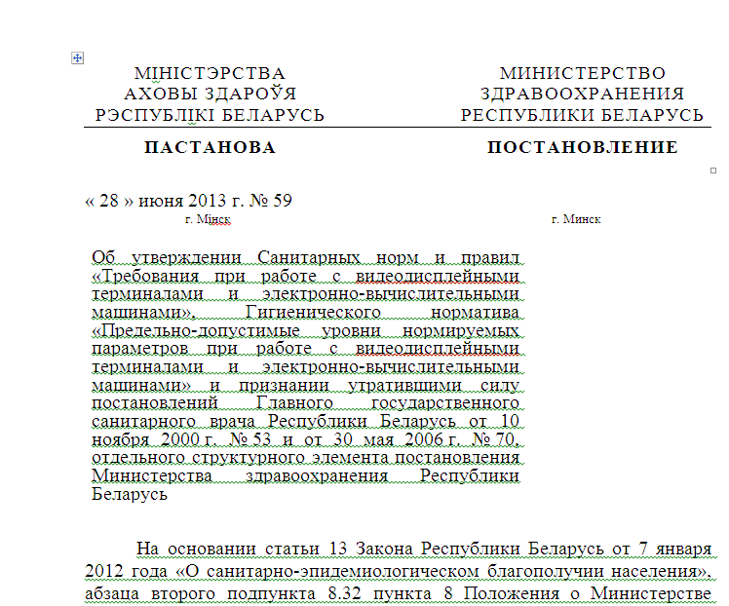

Slide 4
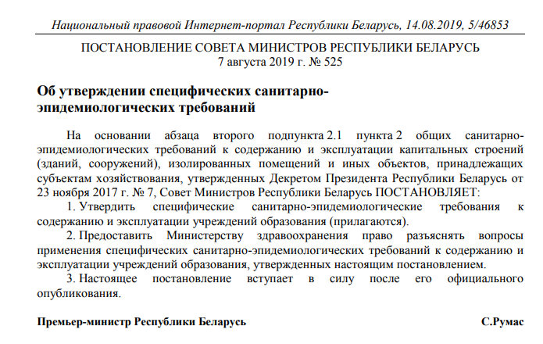

Slide 6
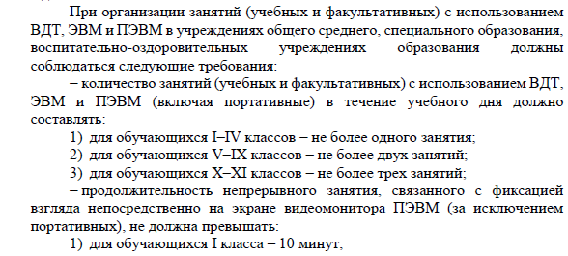

Slide 7
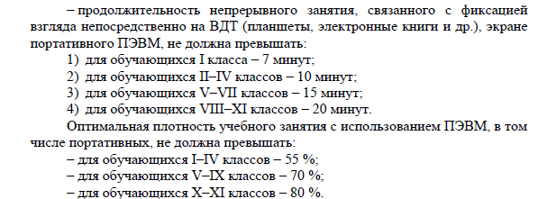

Slide 8
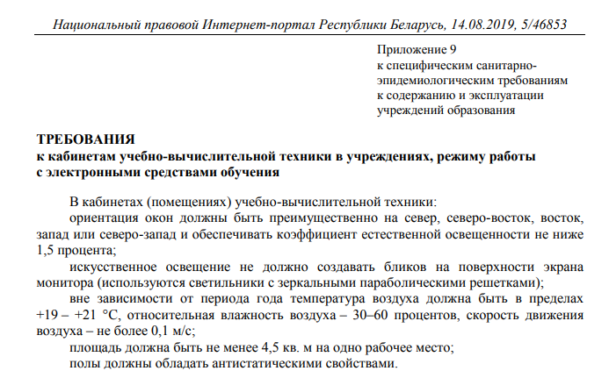

Slide 9
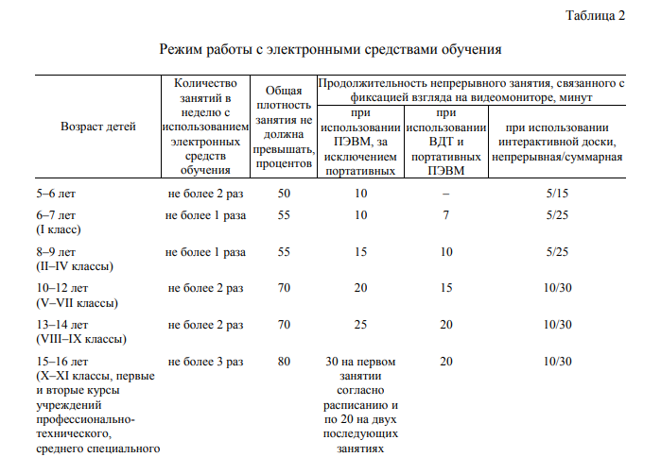

Slide 10
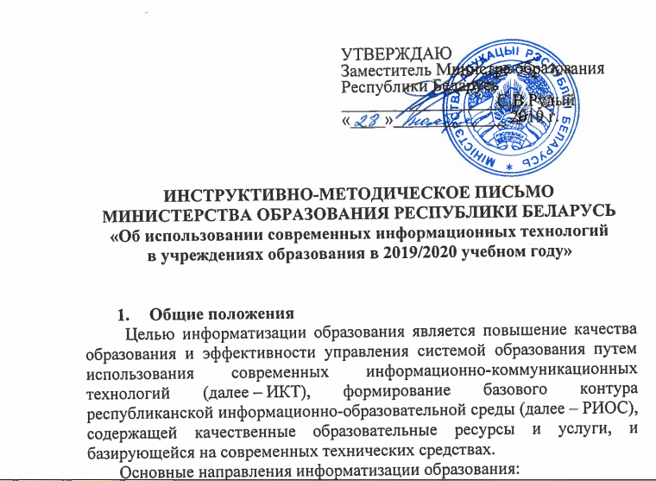

Slide 11
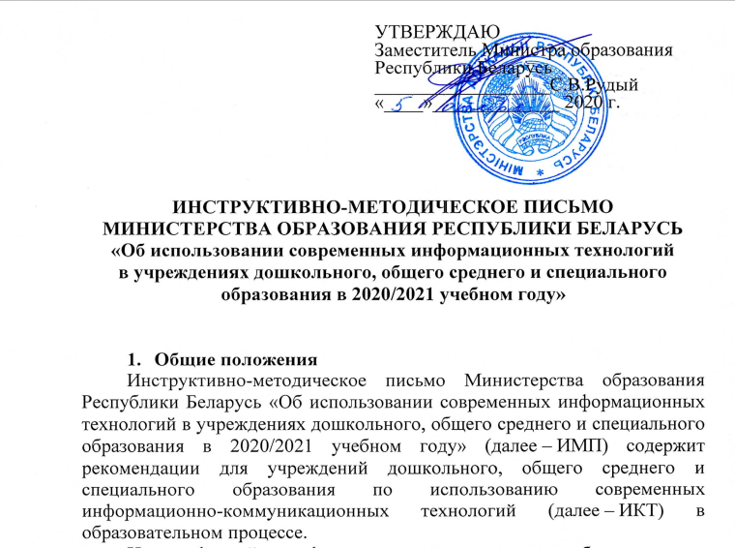

Slide 12
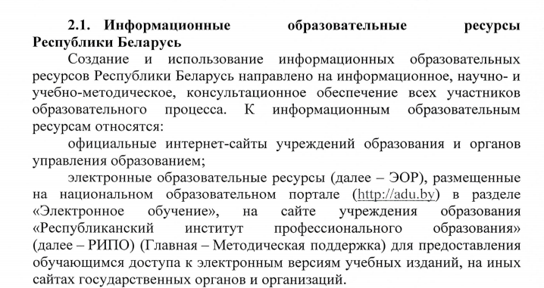
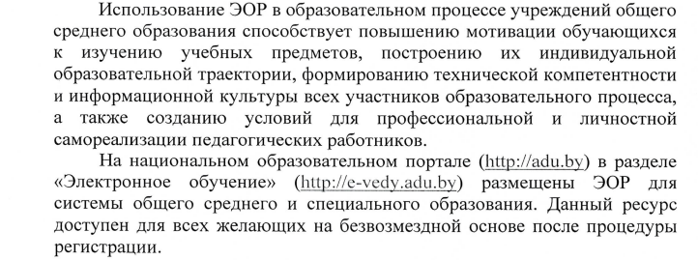

Slide 13
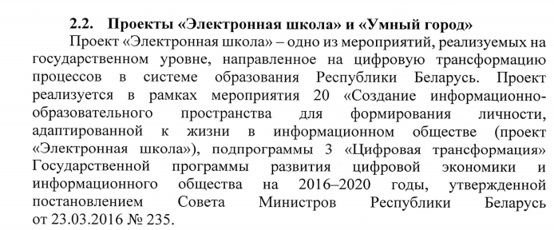

Slide 14
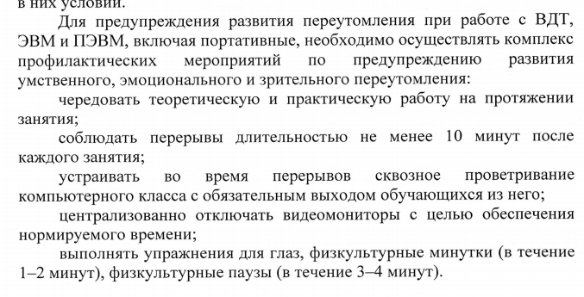

Slide 15
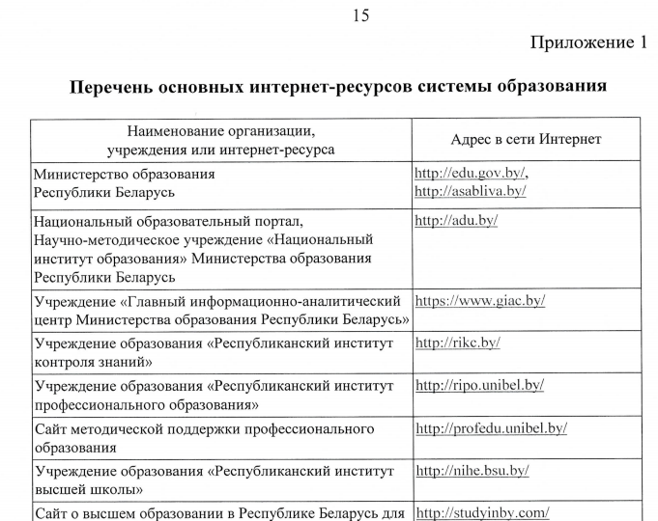

Slide 16
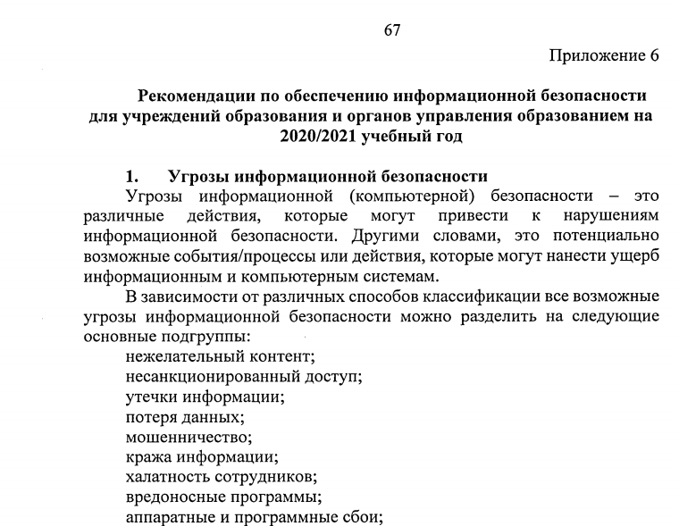

Slide 17
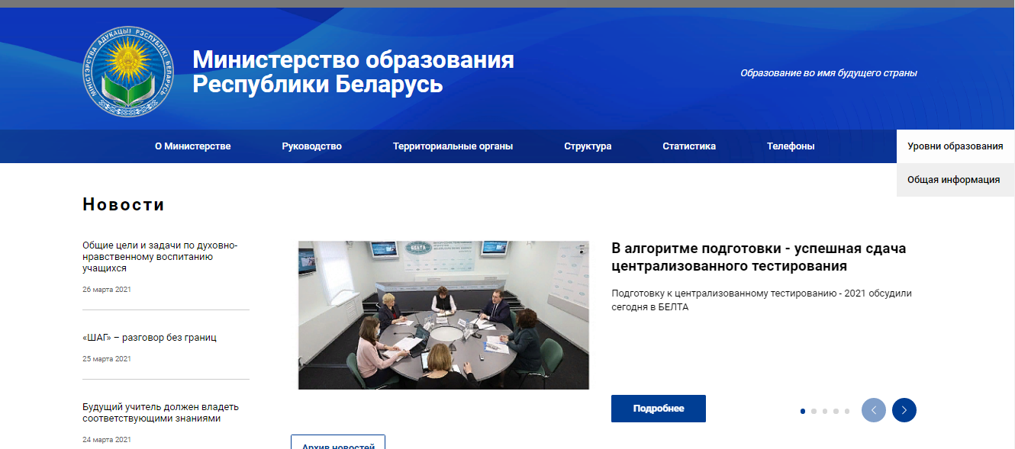
Министерство образования Республики Беларусь https://edu.gov.by/

Slide 18
Национальный образовательный портал http://adu.by/

Slide 20
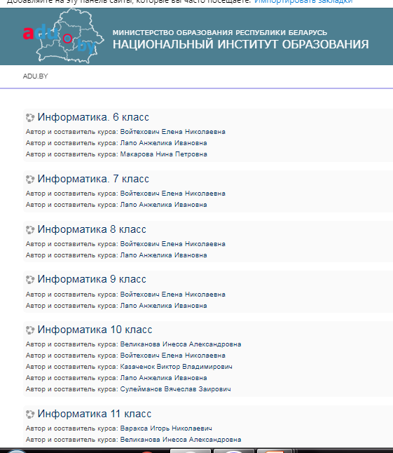
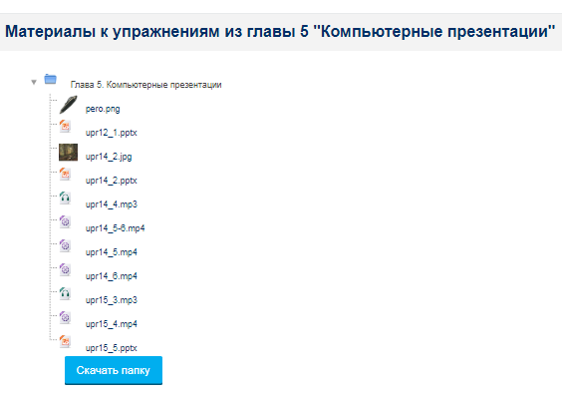
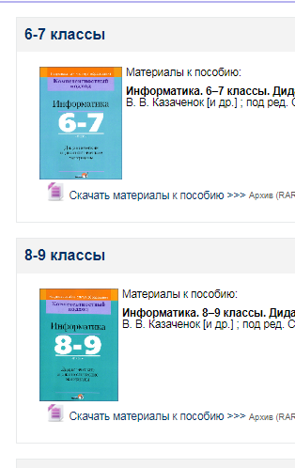

Slide 21
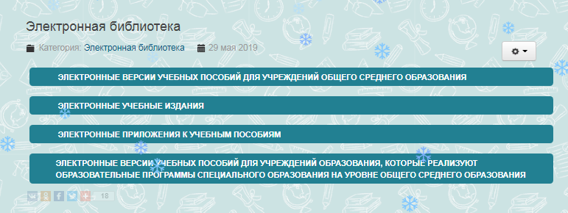
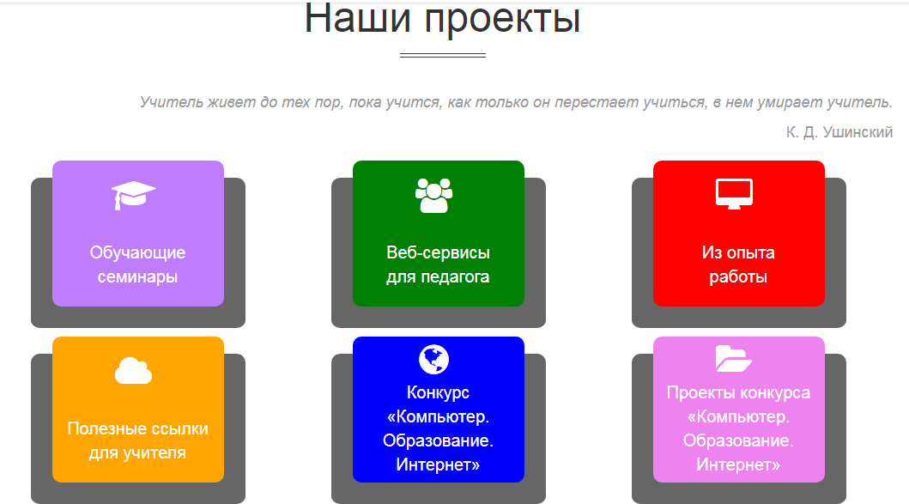
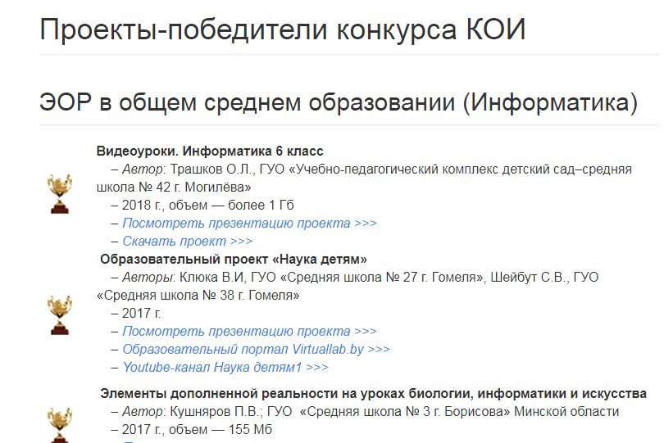

Slide 22
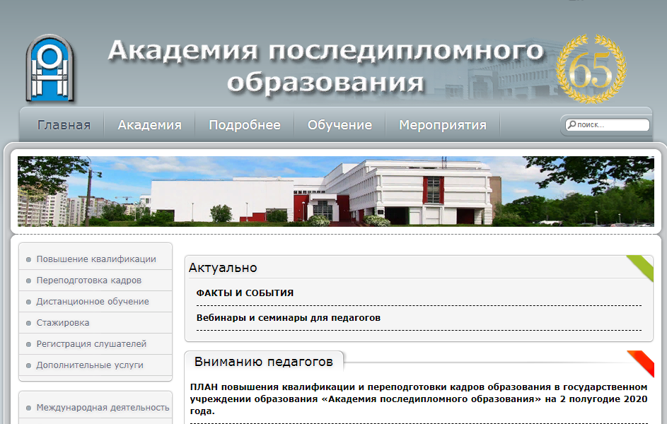
Государственное учреждение образования «Академия последипломного образования» http://academy.edu.by/

Slide 23
Гомельский областной институт развития образования http://iro.gomel.by/

Slide 24
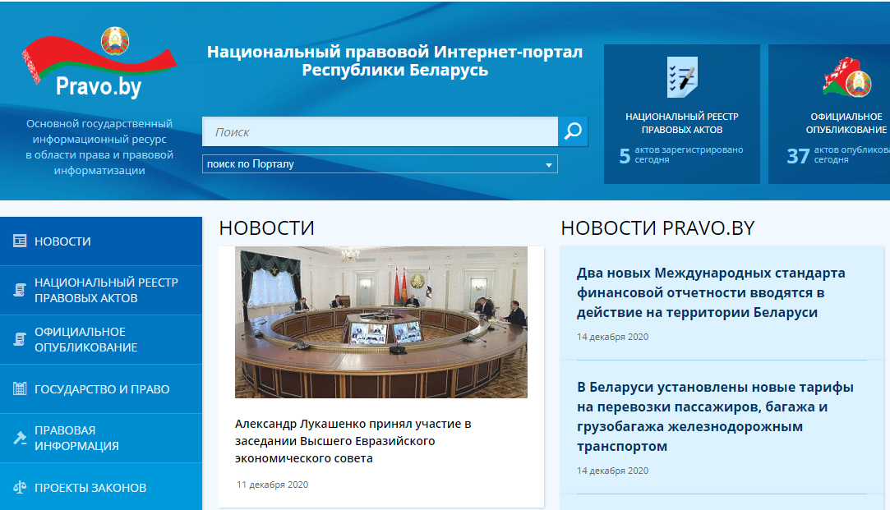
Национальный правовой Интернет-портал Республики Беларусь http://www.pravo.by/

Slide 25
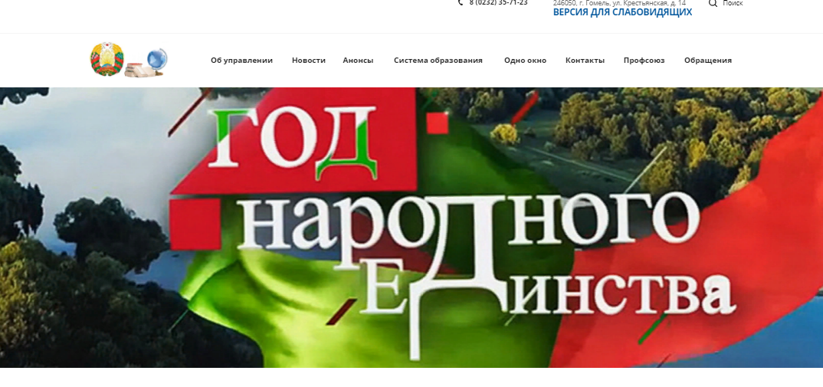
ГЛАВНОЕ УПРАВЛЕНИЕ ОБРАЗОВАНИЯ ГОМЕЛЬСКОГО ОБЛАСТНОГО ИСПОЛНИТЕЛЬНОГО КОМИТЕТА http://gomeluo.gomel.by/

